Slide 1



Bærumsvømmerne
Presentasjon Östsvenska simförbundets årsmöteskonferens

Slide 2
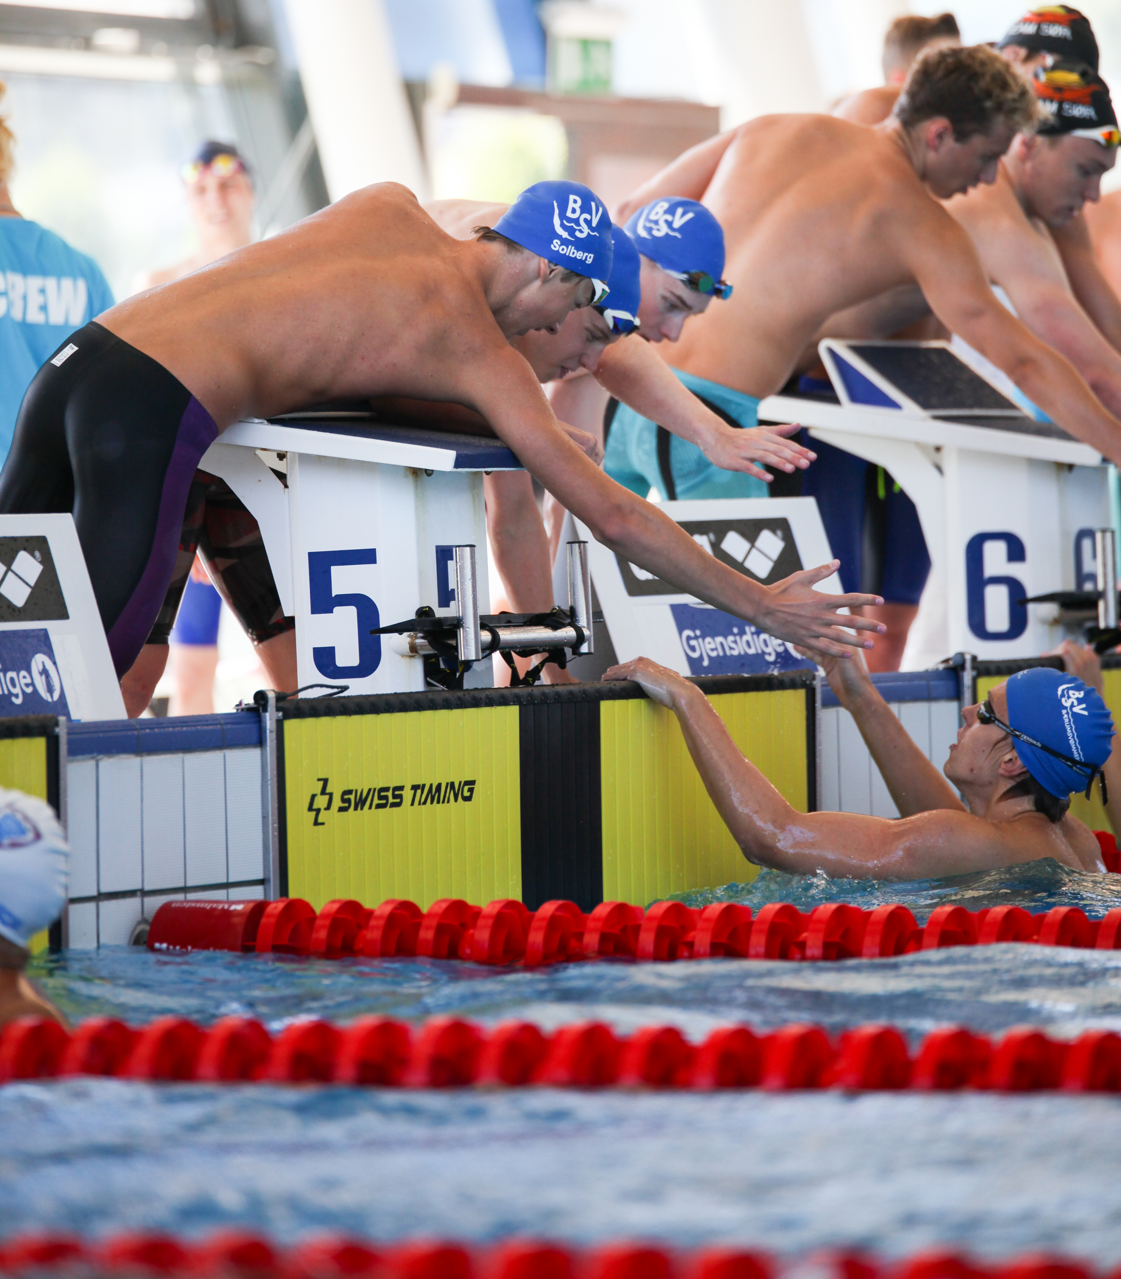
Hvem er vi, Hvor kommer vi fra
Sondre L. Solberg
Bærumsvømmerne
Norge

Slide 3
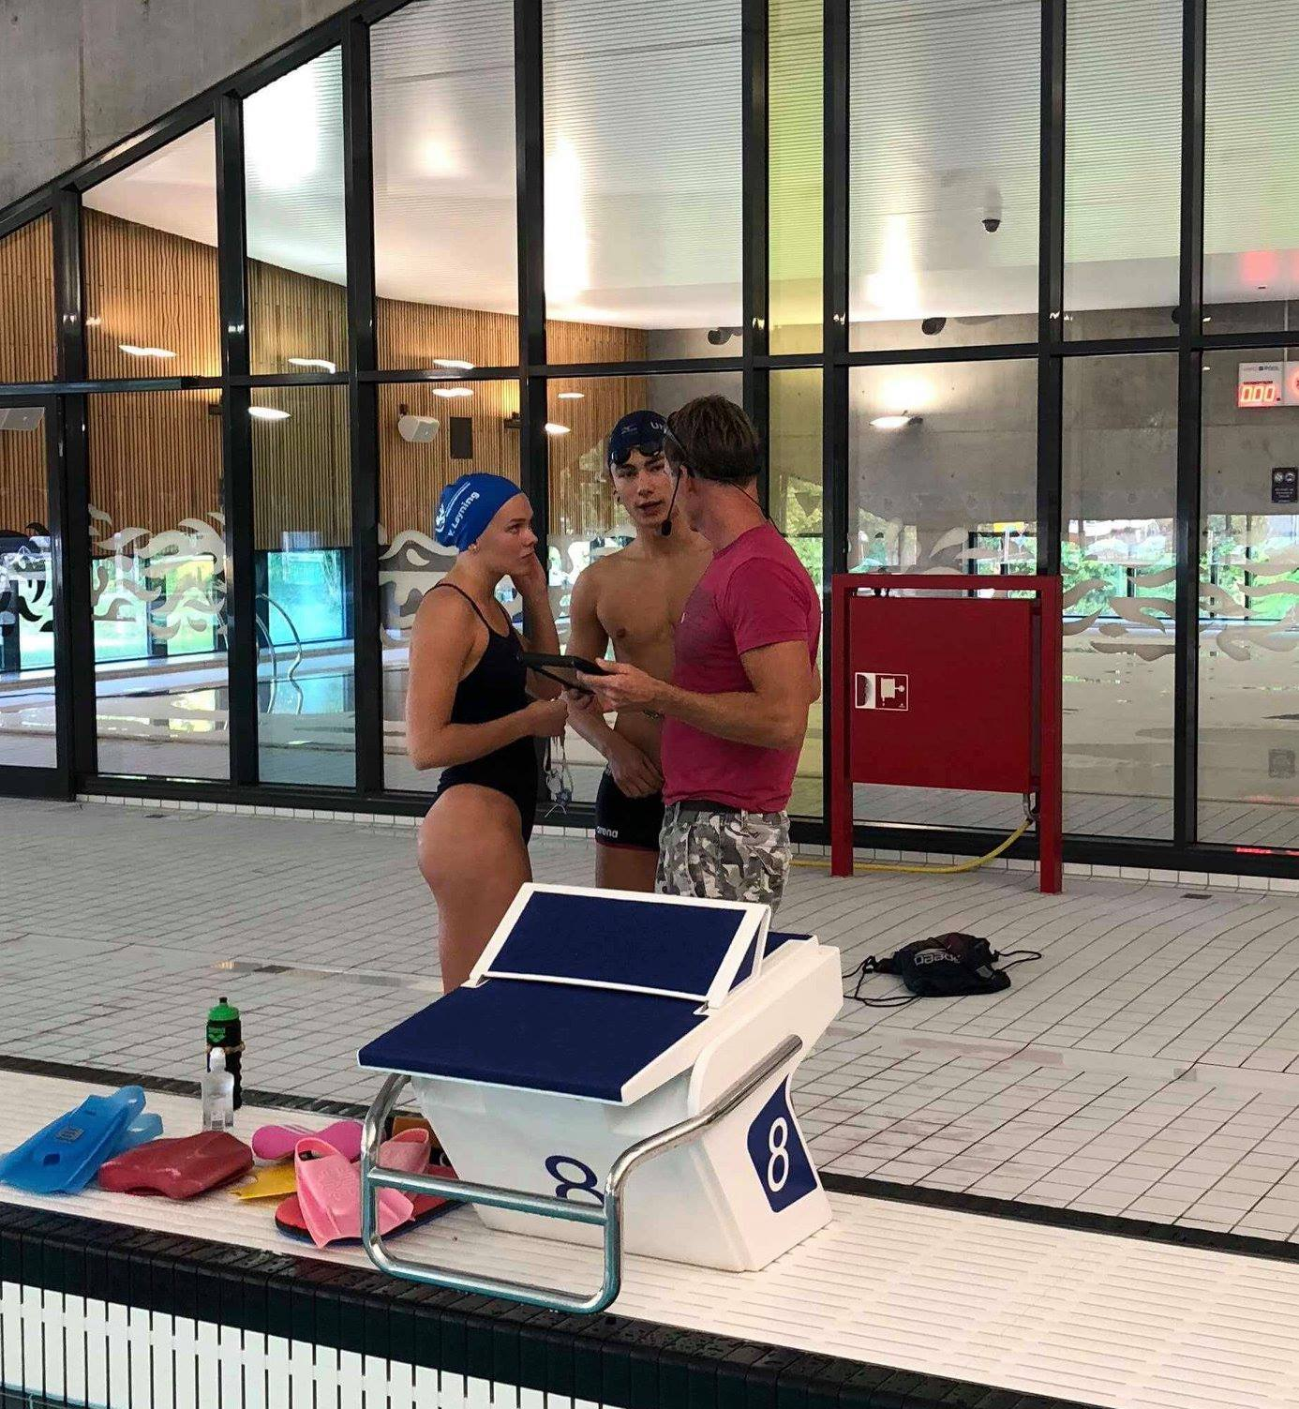
Hva har vi gjort?
Beste klubb 8 ganger i løpet av siste 14 år
Beste klubb siste 15 år
Foregangsklubb på kurs, toppsvøm, balanse bredde-elite

Slide 4
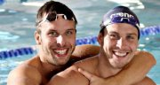
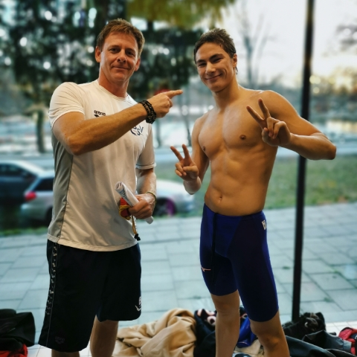
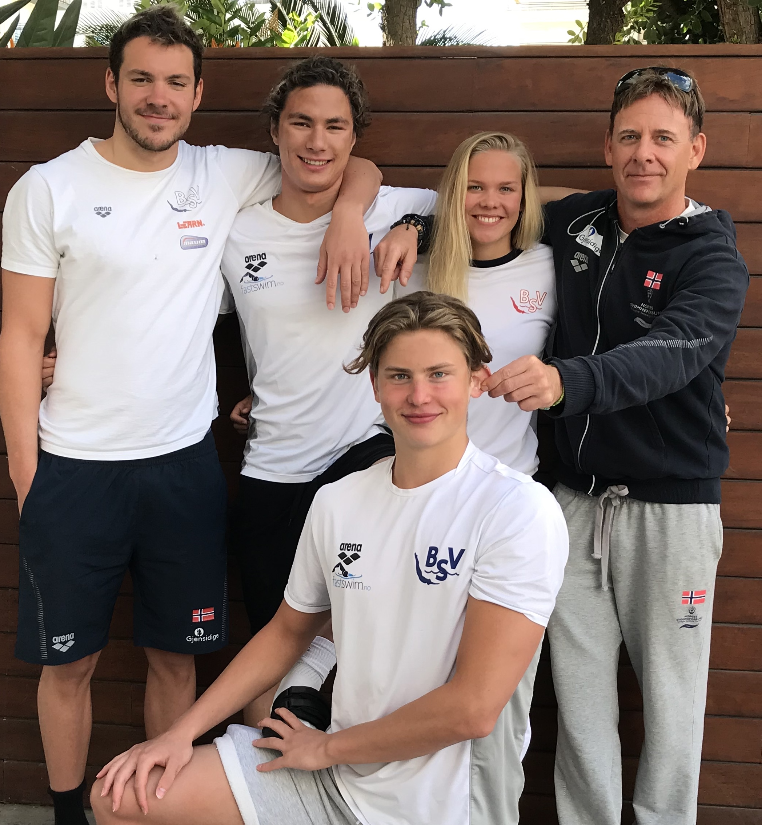
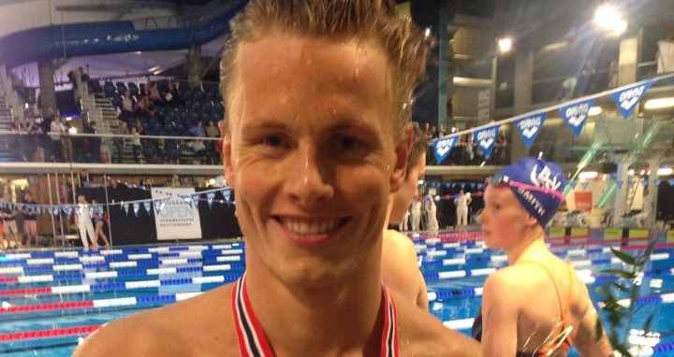
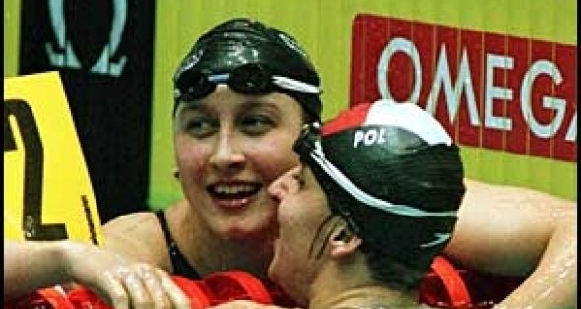
Utøvere

Slide 5
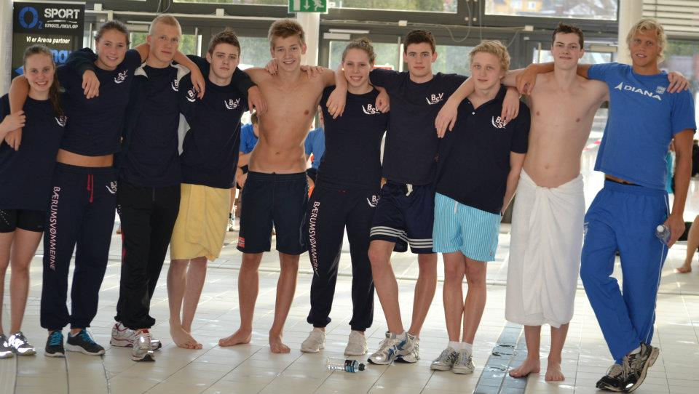
Utvikling
2001- kraftig økning aktivitet
Nye klubbtiltak: BSV cup
Etterhvert: temasamlinger
Basisprosjekt x2
Ungdomsutviklerprosjekt
Teknikkprosjekt x2
Fikk drift av Hundsund Bad (jobbet også hardt for Nadderud)
Fra 2011(?):
Forbedrer breddetilbud (T-grupper)
Påvirkning av utvikling av norsk svømming hele veien (også landslag)

Slide 6
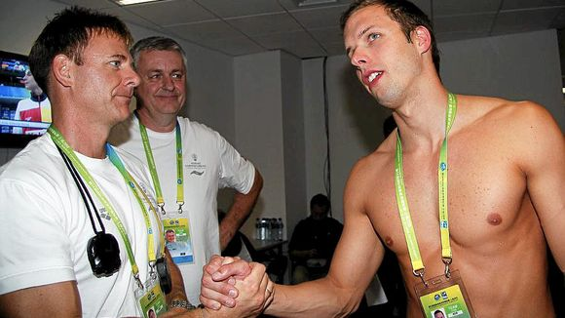
Klubbmeritter
2004: Aleks Hetland nr 4 VM (beste herreprestasjon til da)
05-> EM medaljer hvert år. EM-gull, VM bronse.
2006: AMG finale langbane EM
2015: 6.plass VM Lavrans Solli
2011: ADO gull VM (eneste)
2012: AH gull VM (eneste)
2017: TZH bronse EM
2018: TZH gull Ungdoms-OL (eneste)
2019: TZH sølv, IVL finale EM
2017-20: 2-5 utøvere i alle int mesterskap
2 olympiske utøvere
2021 TZH VM-sølv
Innehar 48 Norske seniorrekorder (neste har 10-LSVK)

Slide 7
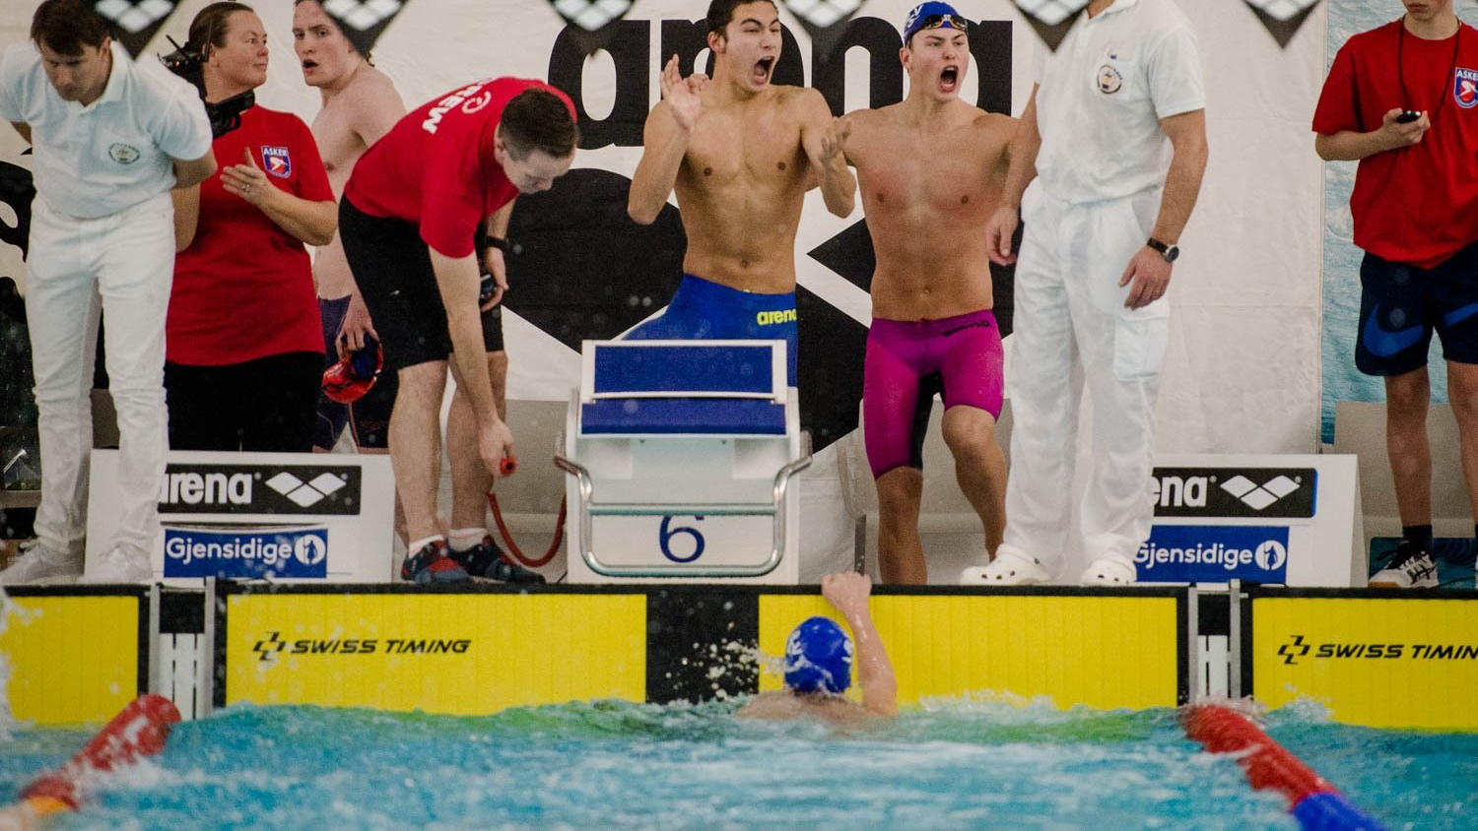
Elitesatsing
Hva er toppidrettens legitimitet?
Identitet
Stolthet
Rollemodeller
Kultur
Verdier
Gir verdifull livskompetanse
Kompetanse til hele klubben (og norsk svømming)

Slide 8
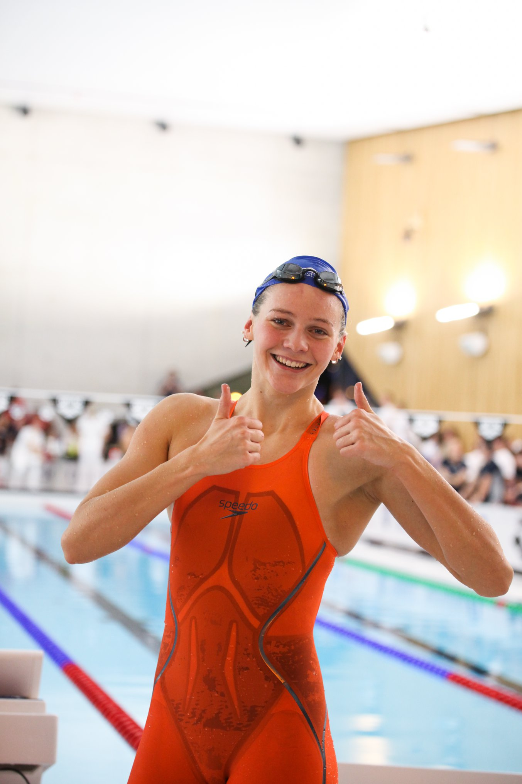
Elitesatsing
Voksne utøvere
Eksterne utøvere? Hvorfor?
Hvorfor søker utøvere seg til BSV.
Senke nivå?
Spissere satsing?
Hva skjer om toppen forsvinner?
Vi har et ansvar i norsk svømming
Notes:
Ønsker ikke trene så hardt, andre prioriteringer (hytte, gaming…), studier etter vg (flytter), har begynt for sent, naivisme

Slide 9
BSV Rekord CV
Innehar 48 norske rekorder (neste klubb har 10)
Norske senior rekorder:
2022: Totalt 9, 5 av BSV
2021: Totalt 43, 36 av BSV
2020: Totalt 8, 6 av BSV
2019: Totalt 49, 37 av BSV
2018: Totalt 27, 22 av BSV
2017: Totalt 33, 12 av BSV
Totalt norske 170 rekorder, siste 5 år, 119 av BSV
8 utøvere har satt individuelle rekorder
?? juniorrekorder

Slide 10
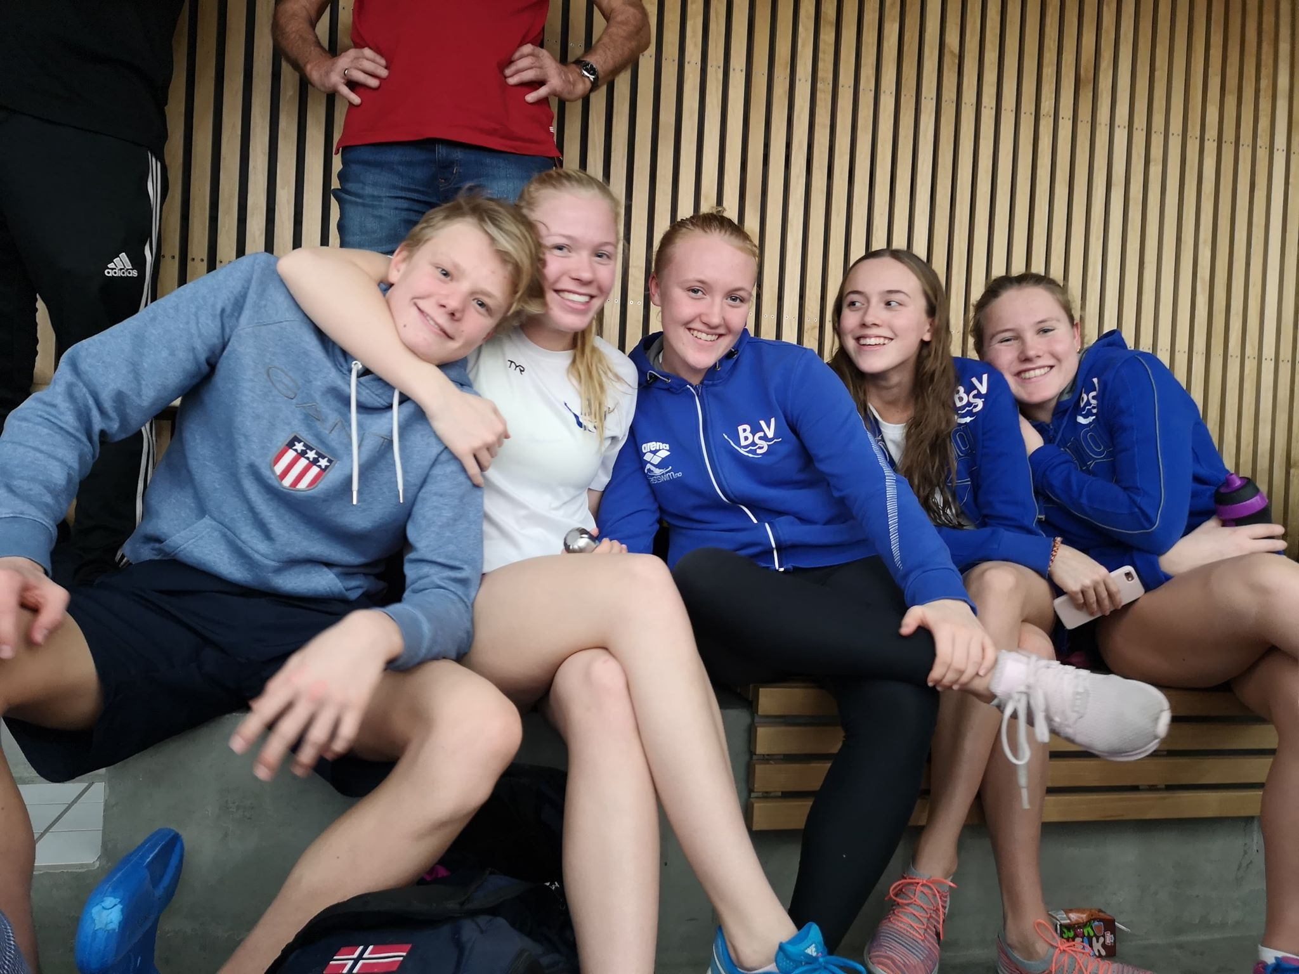
Årsaker til vår posisjon i dag:
Flere dyktige mennesker med engasjement som har brent for svømmingen og har jobbet hardt
Kultur (kan lett ødelegges)
Miljø, trivsel (på rette premisser)
Alltid utvikling
Alle valg velbegrunnede, gjennomtenkte
Kontinuitet , motivasjon og drive
- har vært små bølgedaler , alltid tilbake
-jobbet gjennom tøffe tider: dødsfall, samlivsbrudd - alltid resultater og utvikling
Tillit
Fått støtte til å gjøre det vi mener er rett
Styre/ledelse har aldri blandet seg inn i sportslige valg

Slide 11
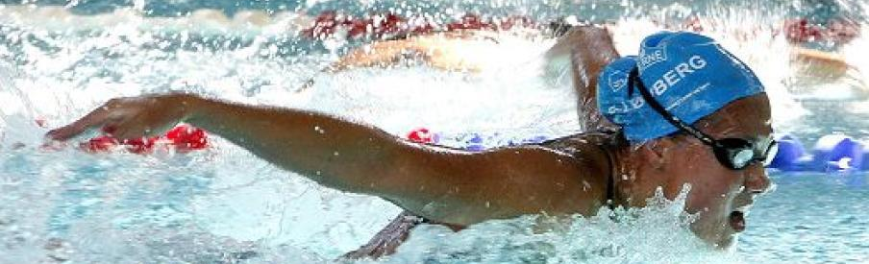
Filosofi
kvalitet &teknikk (14-15)
trivsel &miljø på de rette premissene
innovasjon (nysgjerrighet)og individtilpasning
beste praksis (praksis foran teori)

Slide 12

Elitegruppe – hva kjennetegner oss
Alle legger til rette hverdagen (utsetter utdanning) og er all-in
Best på teknikk, best på kvalitet
Grensesprenging
Risiko
Alle er seriøse
Alle må bidra (til nivå og trivsel)
Bedre sammen enn alene
Når noen lykkes er det med hjelp av resten
Grupperegler: bl.a. Kroppsspråk, utstråling. Ikke bare hva en sier.
Indre justis, men med omtanke
Motivasjon- DRIVE!
Ikke nok å være bra utøver – skal være bra person/menneske!

Slide 13
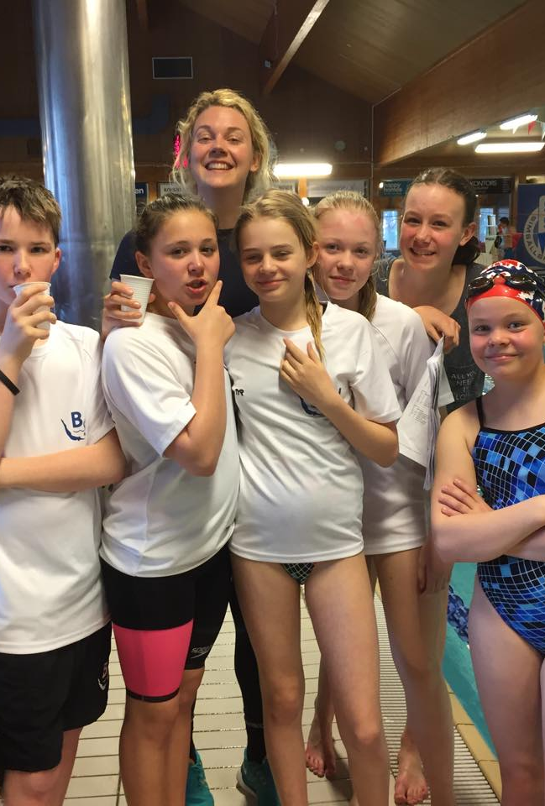
Hvordan bli bedre
Nysgjerrig
Like utfordringer
Prosess – ikke bare målfokus
Tålmodig og utålmodig (kan ikke vente til en annen dag)
Nøye
Kreativitet og innovasjon
Sprenge grenser
Mestringsopplevelser
Gå «all-in»
Våge for å vinne: risikovilje

Slide 14
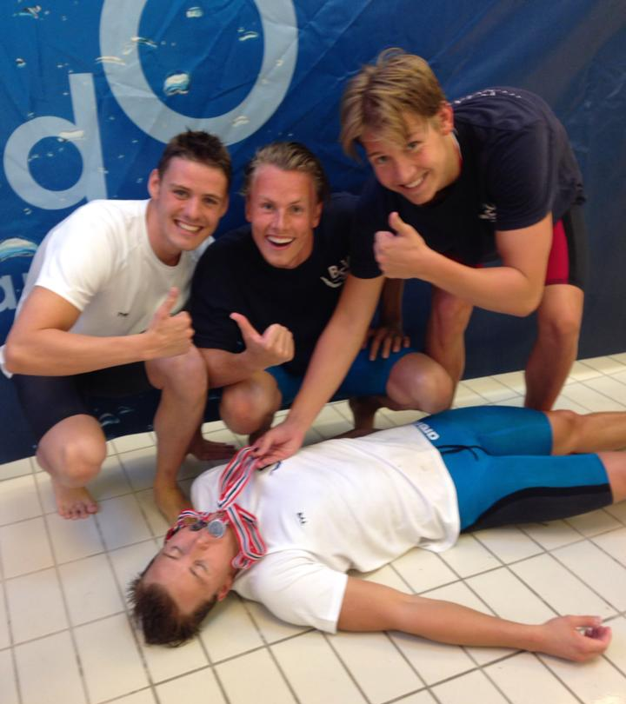
Trusler
Quick fix mentalitet
Skjerm
Negative krefter (misunnelse, sjalusi, maktkamp: som i de fleste bedrifter)

Slide 15
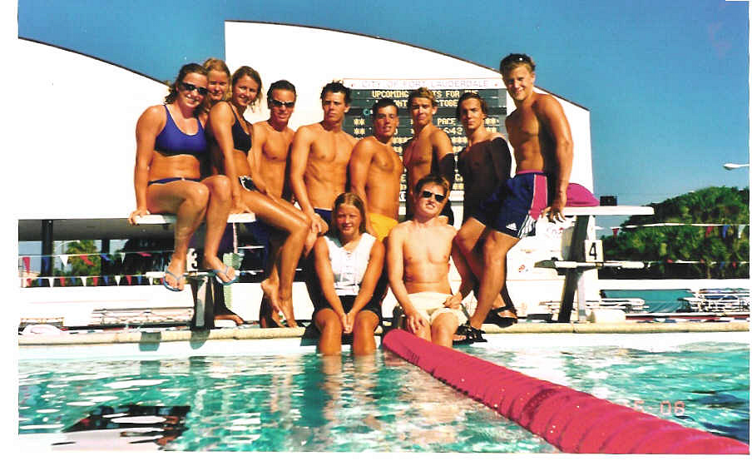
Styre &ledelse
Arv - skal forvalte denne
A) Ta vare på/bygge videre.
B) Bidra/utvikle
Selvfølgelig alltid utvikle videre (nødvendig for org)
Ønskelig med tett og god kommunikasjon
Må bli bedre til å jobbe sammen
Styre:
-balansert
-objektive
-kontinuitet

Slide 16

Nåværende situasjon
Økonomisk vanskelig situasjon
Andre klubber med sterk økonomi
Topputøvere borte
Ny 50-metershall
Beste UM-klubb
Ny generasjon
Trenerteam som jobber sammen

Slide 17

Kommende endringer
Skape nye inntektskilder
Swimathon, camps,…
Fadderordning
Møter/forelesninger med utøvere og foreldre på ulike partier

Slide 18
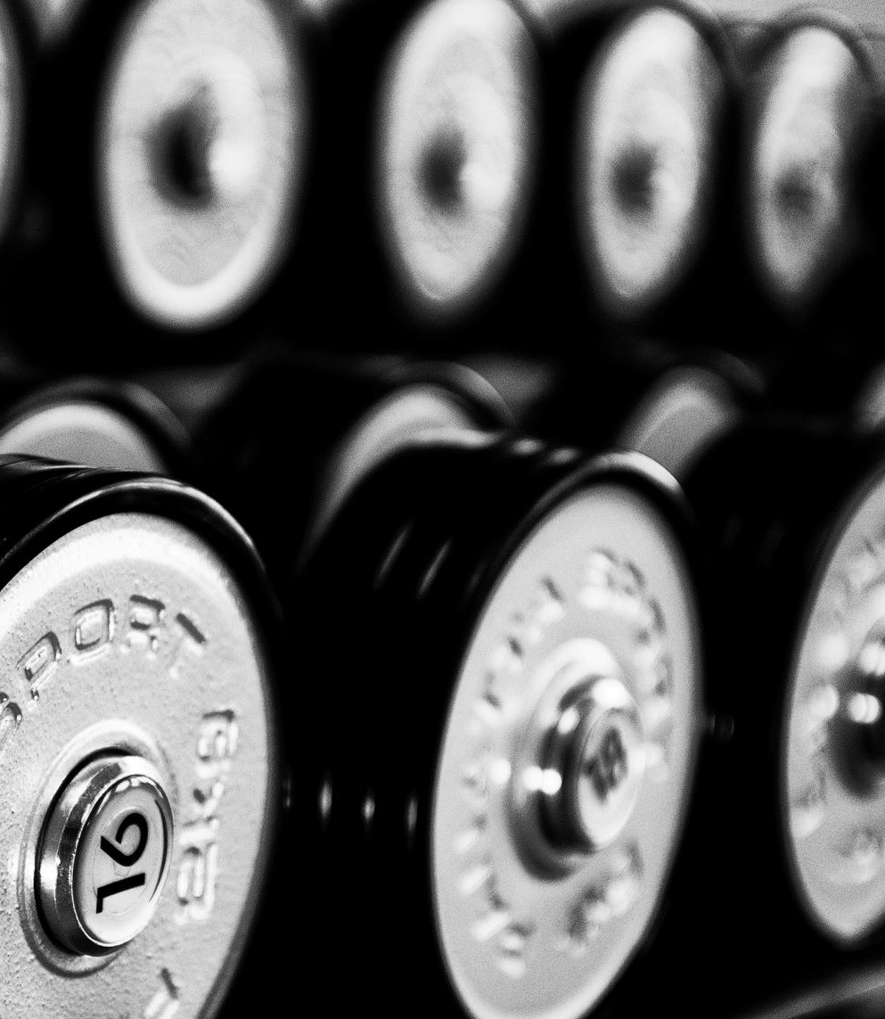
Faktorer for å lykkes som klubb sportslig
Sportslig plan (levende dokument)
Dyktige og engasjerte trenere
Miljø blant trenere
Kompetansedeling trenere
Miljø klubb og ledelse
Vilje til å jobbe hardt
Økonomi
Kompetansedeling utøvere
Kultur (prestasjons-, trenings-, mestrings-)

Slide 19

Trenere
Beste praksis foran teori
Utfordre etablerte sannheter
Ta risiko, våg å feile
Søke ny kunnskap
Innovasjon og kreativitet
Selg konseptet
Nøyaktighet og presisjon
Relasjonskompetanse: vi jobber med mennesker

Slide 20
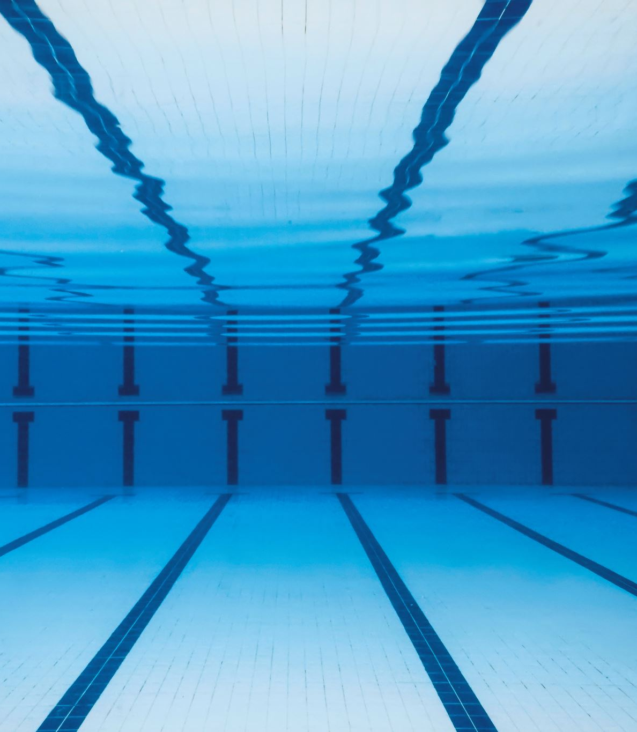
Norsk svømming
Sentralisert modell
Involvering trenere
Sammenligning svensk modell
Fordeler og ulemper
Trenere/klubber skaper egne faglige fora

